Slide 1
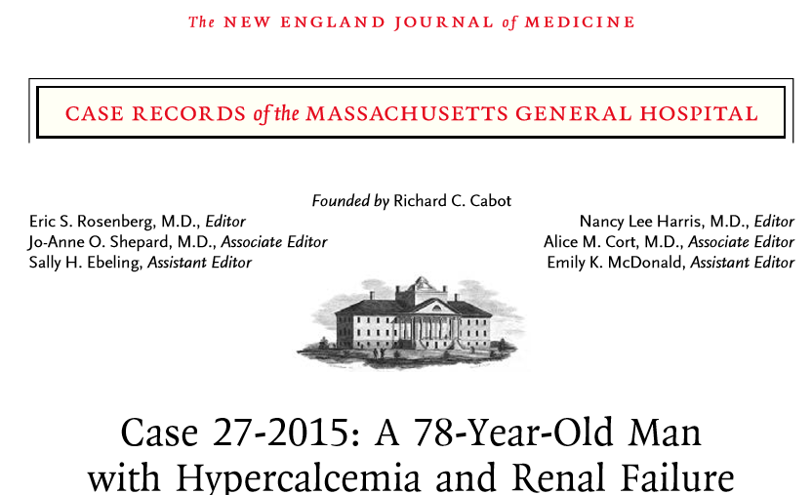

Slide 2
Ασθενής 78 ετών παραπέμφθηκε στο ΤΕΠ από το τακτικό ιατρείο λόγω :
Αδυναμίας – καταβολής, απώλειας όρεξης και ΣΒ (~4.5 Kg σε διάστημα 3 μηνών)
Κοιλιακού άλγους εντοπιζόμενου κυρίως στο υπογάστριο, οσφυαλγίας, δυσκοιλιότητας
Πολυουρίας, με 2 αναφερόμενα επεισόδια αιματουρίας τους τελευταίους 2 μήνες
Βραδυκαρδίας
Νοητικής έκπτωσης και έναρξης χορειοειδών κινήσεων

Slide 3
ΠΑΡΟΥΣΑ ΝΟΣΗΛΕΙΑ
ΖΩΤΙΚΑ ΖΗΜΕΙΑ:
ΑΠ: 108/66mmHg
ΣΦ: 68/min
Θ: 36.4 ºC
18 αναπνοές/min
ΚΛΙΝΙΚΗ ΕΞΕΤΑΣΗ:
K/A: συστολικό φύσημα αορτικής
Κοιλιά: Μαλακή-ευπίεστη-ευαισθησία στην ψηλάφηση των κάτω τεταρτημορίων
Notes:
Δυστυχώς δεν σχολιάζεται από το συγγραφέα η ακρόαση του αναπνευστικού στην «Παρούσα εξέταση». Θα θέλατε να επαναλάβουμε τα ίδια ευρήματα με την «Προ τετραμήνου»;

Slide 4
ΚΟΙΝΩΝΙΚΕΣ ΠΛΗΡΟΦΟΡΙΕΣ
Ηλικία: 78
Δημογραφικά στοιχεία: Ευρωπαϊκής καταγωγής με 10 έτη διαμονή στη Νότια Αμερική, μόνιμος κάτοικος ΗΠΑ τα τελευταία 30 έτη.
Επάγγελμα: συνταξιούχος με παλαιότερη απασχόληση στη βιομηχανία τροφίμων και σε κατασκευαστικές εταιρίες.
Κάπνισμα: Διακοπή προ ~ 30 έτη.
Αλκοόλ: Διακοπή προ μηνός.
Ναρκωτικά: Δεν αναφέρεται χρήση.

Slide 5
ΑΤΟΜΙΚΟ ΑΝΑΜΝΗΣΤΙΚΟ
Αντικατάσταση αορτικής βαλβίδας
Χειρουργηθέν ανεύρυσμα αορτής
ΔΛΠ
ΑΥ
ΚΥΠ
Mantoux : θετική σε νεαρή ηλικία, αρνητική σε επανέλεγχο προ 6ετίας.
Αλλεργίες: Όχι γνωστές.

Slide 6
ΦΑΡΜΑΚΕΥΤΙΚΗ ΑΓΩΓΗ
Donepezil hydrochloride
Citalopram
Tamsulosin
Ranitidine
Quetiapine
Aspirin
Psyllium
Multivitamins

Slide 7
ΟΙΚΟΓΕΝΕΙΑΚΟ ΙΣΤΟΡΙΚΟ
Πατέρας: άσθμα, απεβίωσε σε ηλικία 62 ετών από ΣΝ
Μητέρα: καρδιακή ανεπάρκεια, απεβίωσε σε ηλικία 70 ετών
Υιός: αρρυθμίες και μυοκαρδιοπάθεια, απεβίωσε σε ηλικία 30 ετών

Slide 8
ΝΟΣΗΛΕΙΑ ΠΡΟ ΤΕΤΡΑΜΗΝΟΥ
Ο ασθενής είχε νοσηλευτεί προ τετραμήνου λόγω:
Δύσπνοιας
Πλευριτικού άλγους
Βήχα
Οσφυαλγίας
Αναφερόμενο επεισόδιο αιματουρίας χωρίς να τεκμηριωθεί εργαστηριακά.

Slide 9
ΝΟΣΗΛΕΙΑ ΠΡΟ ΤΕΤΡΑΜΗΝΟΥ
ΚΛΙΝΙΚΗ ΕΞΕΤΑΣΗ: ζωτικά κφ, τρίζοντες βάσεων και συστολικό φύσημα στην εστία ακρόασης της αορτικής βαλβίδας (2/6).
Εργαστηριακός έλεγχος: χωρίς ιδιαίτερα ευρήματα, χωρίς επιβεβαίωση της αιματουρίας.

Slide 10
ΝΟΣΗΛΕΙΑ ΠΡΟ ΤΕΤΡΑΜΗΝΟΥ
Απεικονιστικός έλεγχος με CT θώρακος που ανέδειξε:
Ευρήματα υπέρ χρόνιας καρδιακής ανεπάρκειας
Ατελεκτασία βάσεων άμφω
Υποπλευριτικό όζο 1.3 cm ΔΜΛ
Λεμφαδενοπάθεια με επασβεστώσεις στις πύλες και το μεσοθωράκιο.

Slide 11
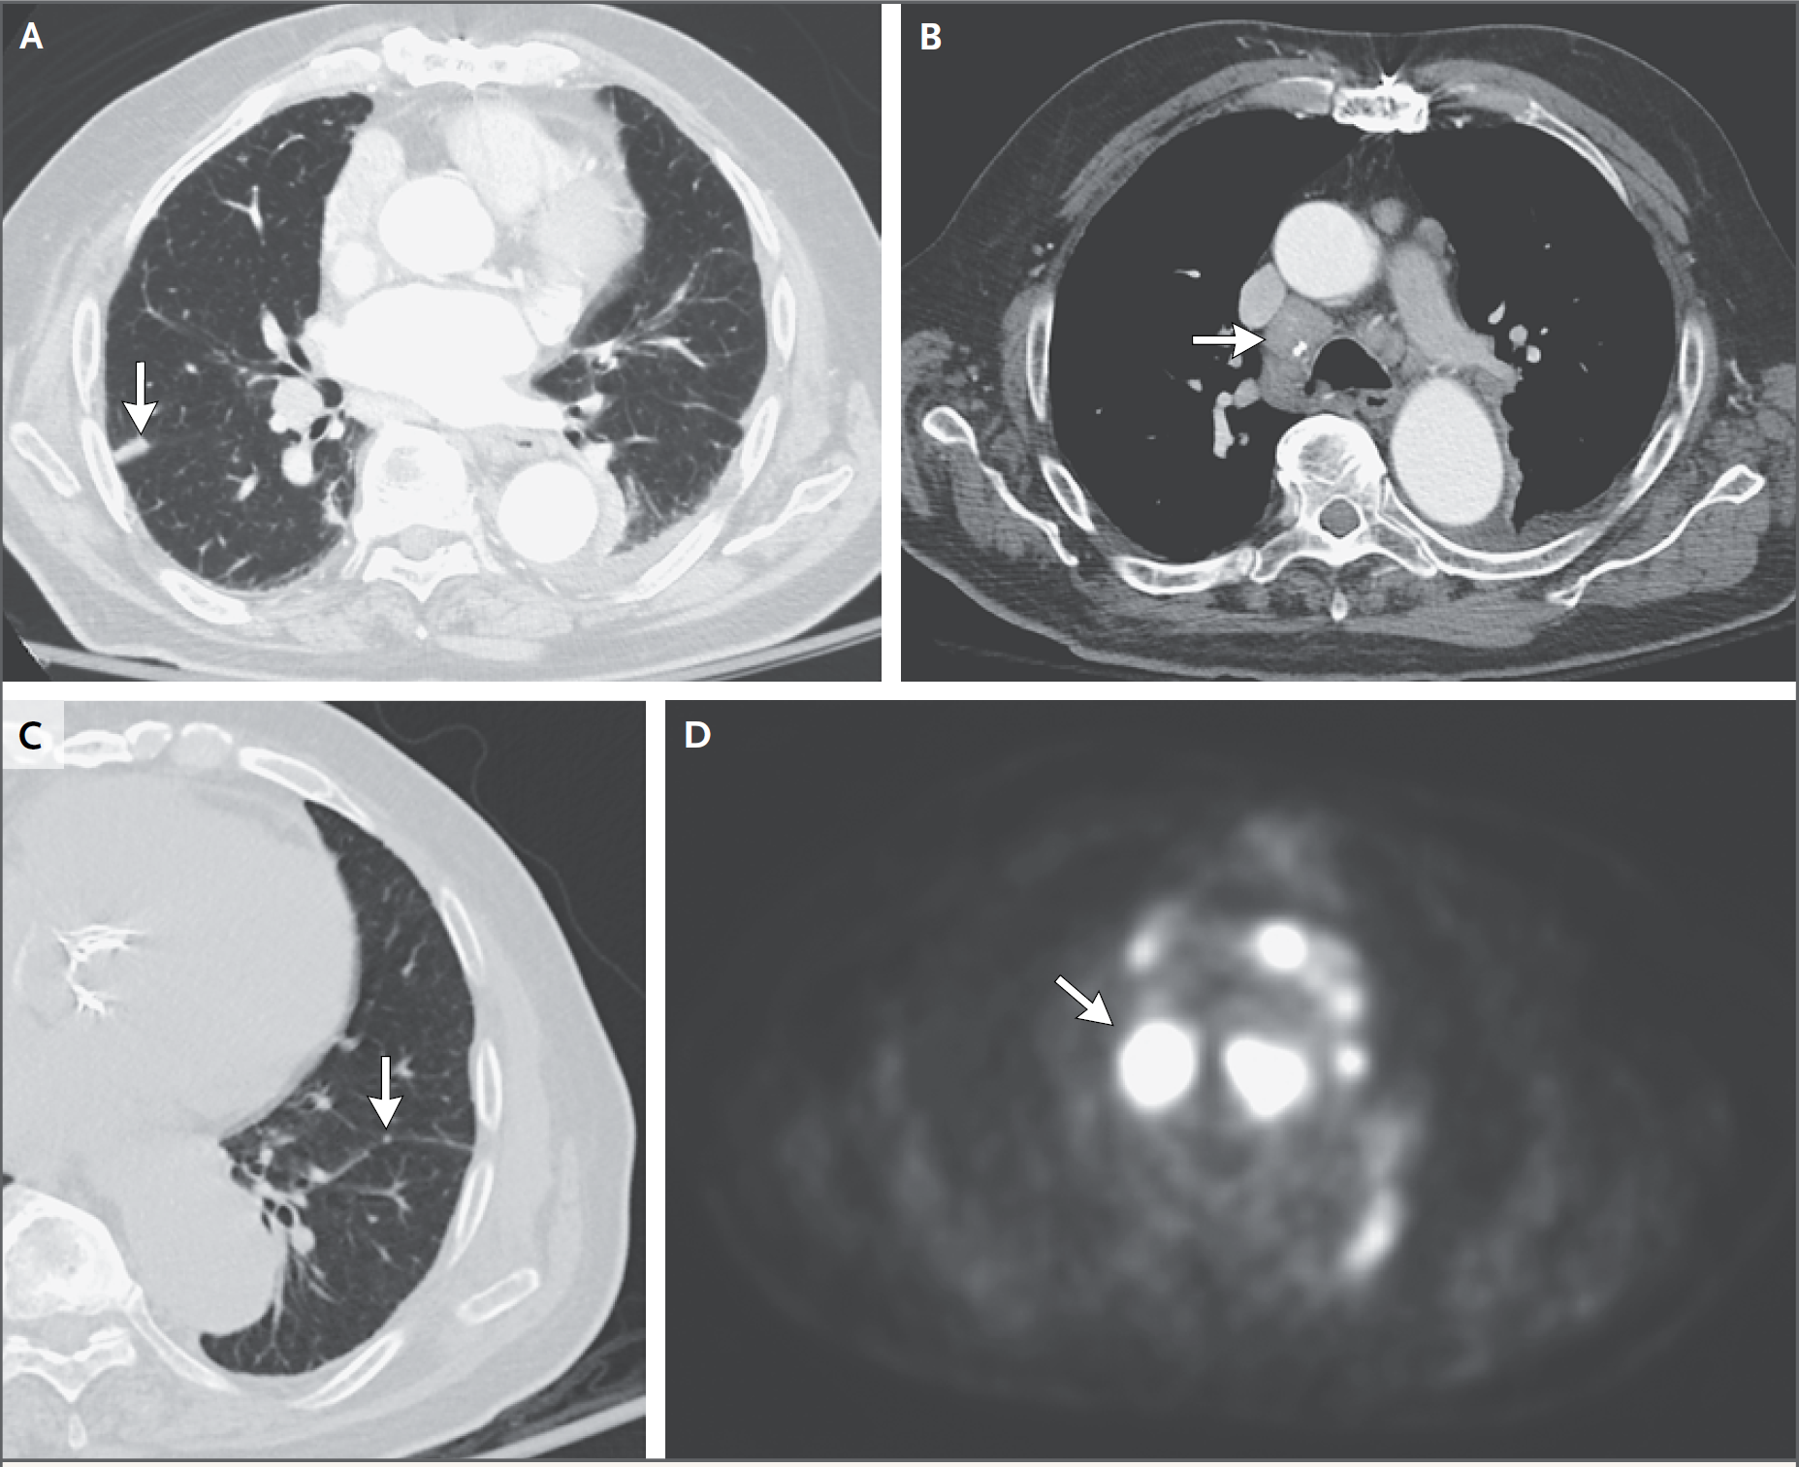
ΝΟΣΗΛΕΙΑ ΠΡΟ ΤΕΤΡΑΜΗΝΟΥ

Slide 12
ΠΑΡΟΥΣΑ ΝΟΣΗΛΕΙΑ
Ακτινογραφία θώρακος: χωρίς εικόνα διηθήματος, επασβεστωμένη αορτή, προσθετική αορτική βαλβίδα.
ΗΚΓ: SR, χωρίς ισχαιμικές αλλοιώσεις, 50 bpm

Slide 13
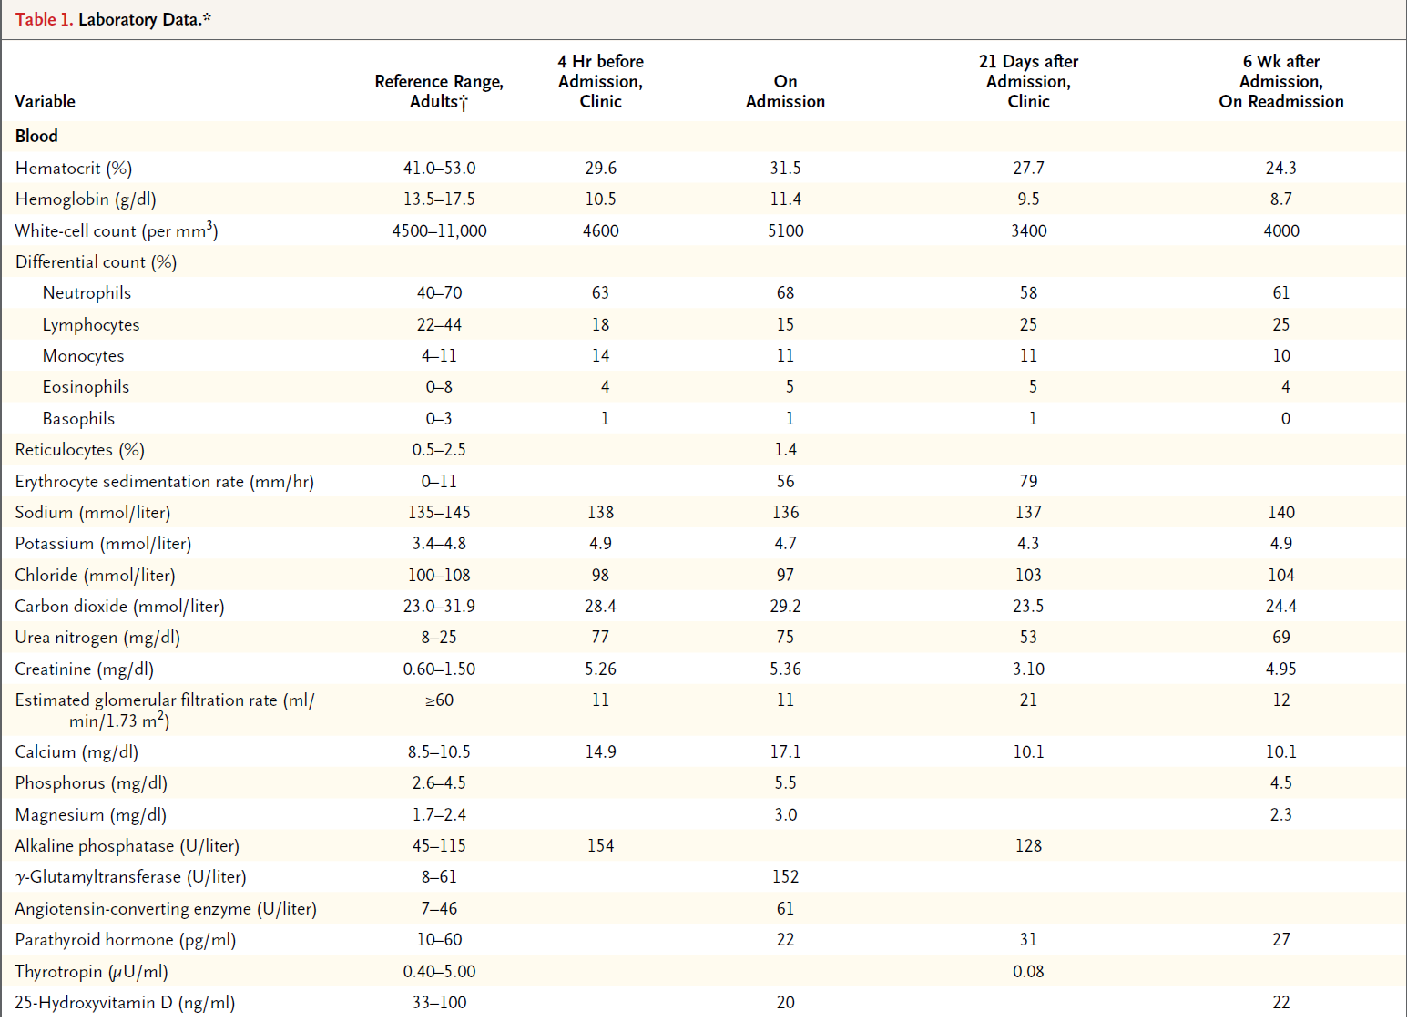
ΕΡΓΑΣΤΗΡΙΑΚΟΣ ΕΛΕΓΧΟΣ
Notes:
Προφορικός σχολιασμός παθολογικών ευρημάτων ε/ε.

Slide 14
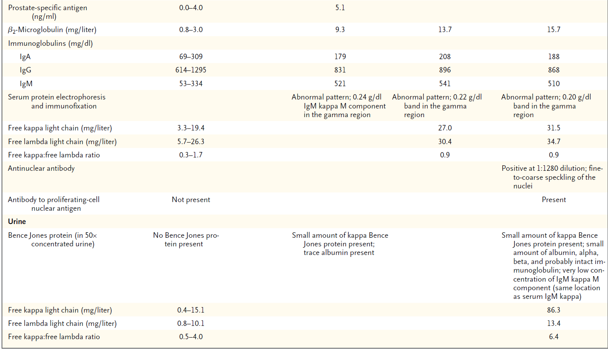
Notes:
Προφορικός σχολιασμός παθολογικών ευρημάτων ε/ε.

Slide 15
ΠΡΟΒΛΗΜΑΤΑ ΑΣΘΕΝΟΥΣ
Κλινικά: 1)απώλεια ΣΒ, 2)κοιλιακό άλγος, 3)βραδυκαρδία, 4)νοσηλεία για συμπτωματολογία αναπνευστικού, 5)νοητική υστέρηση/χορειοειδείς κινήσεις
Εργαστηριακά: 1)αναιμία, 2)έκπτωση νεφρικής λειτουργίας, 3)υπερασβεστιαιμία, 4) ΑΝΑ θετικά
Απεικονιστικά: λεμφαδένες πυλών και μεσοθωρακίου

Slide 16

ΑΡΧΙΚΗ ΕΚΤΙΜΗΣΗ;;;

Slide 17
ΠΑΡΟΥΣΑ ΝΟΣΗΛΕΙΑ
Ηπατοϊοί : ΑΡΝΗΤΙΚΟΙ
Κρυοσφαιρίνες: ΑΡΝΗΤΙΚΕΣ
ΟΜΒ: 7% πλασματοκύτταρα κι αυξημένος αριθμός μονοκλωνικών πλασματοκυττάρων με κ ελαφρές αλύσους.
Ανοσολογικός έλεγχος:
Anti dsDNA, SSA (Ro), SSV (La), Sm, RNP: ΑΡΝΗΤΙΚΑ
β2 μικροσφαιρίνη , ΑΝΑ 1:1180
Η/Φ πρωτεϊνών ορού: μόλις υποσημαινόμενη υπεργαμμασφαιριναιμία
Ούρα: μικρή ποσότητα πρωτεΐνης Bence Jones

Slide 18
ΠΑΡΟΥΣΑ ΝΟΣΗΛΕΙΑ
Απεικονιστικός έλεγχος:
CT θώρακος: πολλαπλοί μικροσκοπικοί όζοι υποπλευριτικά, με εξάλειψη του όζου ΔΜΛ που είχε απεικονιστεί προ τετραμήνου.
CT κοιλίας: κύστη ΔΕ νεφρού, διόγκωση προστάτη αδένα.
U/S θυρεοειδούς: κολλοειδείς κύστεις χωρίς όζους.
Σπινθηρογράφημα οστών: Διάχυτη οστεοπενία, οστικές αλλοιώσεις σε: οστά του θόλου κρανίου, κάτω γνάθου και μακρών οστών κάτω άκρων.
PET SCAN: λεμφαδενοπάθεια πυλών και μεσοθωρακίου

Slide 19
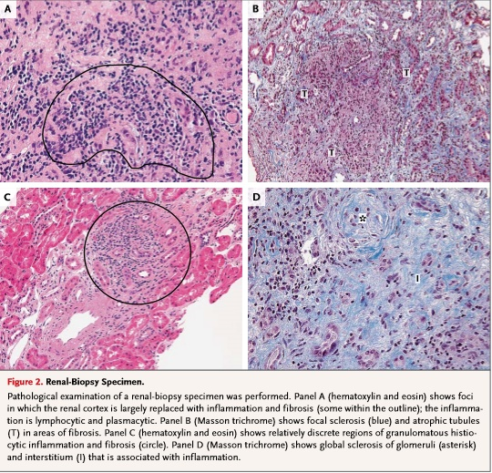
ΠΑΡΟΥΣΑ ΝΟΣΗΛΕΙΑ
Πραγματοποιήθηκε βιοψία νεφρού η οποία ανέδειξε:
Σπειραματοσκλήρυνση (2/6 νεφρώνες)
Διάμεση ίνωση
Ατροφία σπειραμάτων η οποία επηρέαζε το 30% του φλοιού.
Ευρήματα υπέρ
ενεργού διάμεσης σπειραματονεφρίτιδας

Slide 20

ΔΙΑΦΟΡΙΚΗ ΔΙΑΓΝΩΣΗ

Slide 21
ΔΙΑΦΟΡΙΚΗ ΔΙΑΓΝΩΣΗ ΥΠΕΡΑΣΒΕΣΤΙΑΙΜΙΑΣ
Παθήσεις σχετιζόμενες με PTH:
Πρωτοπαθής υπερπαραθυρεοειδισμός (≠ πολύ υψηλή τιμή ασβεστίου ορού)
Τριτοπαθής υπερπαραθυρεοειδισμός (≠ πρόσφατη έναρξη συμπτωματολογίας)
Οικογενής υπασβεστιουρική υπερασβεστιαιμία (≠ συνήθως ηπιότερη συμπτωματολογία, χαμηλότερα επίπεδα ασβεστίου)
Λίθιο (-)

Slide 22
ΔΙΑΦΟΡΙΚΗ ΔΙΑΓΝΩΣΗ ΥΠΕΡΑΣΒΕΣΤΙΑΙΜΙΑΣ
Παθήσεις μη σχετιζόμενες με PTH:
Παρεντερική διατροφή, παρατεταμένος κλινοστατισμός, milk alkali syndrome
Φάρμακα: θειαζίδες, ασβέστιο, συμπληρώματα βιταμίνης D και βιταμίνης Α (≠ κφ Vit D)
Ενδοκρινολογικές διαταραχές: Υπερθυρεοειδισμός, Addison (≠ αρνητικός εργαστηριακός έλεγχος)
Κοκκιωματώδεις νόσοι: ΤΒ (≠ αρνητική Μantoux), σαρκοείδωση
Νεοεξεργασίες, λέμφωμα, μυέλωμα (≠ μη τυπικές οστεολυτικές βλάβες, <10% πλασματοκύτταρα στο μυελό από την ΟΜΒ, μη αξιολογήσιμη Η/Φ)

Slide 23
ΝΕΦΡΙΚΗ ΑΝΕΠΑΡΚΕΙΑ
Ο ασθενής παρουσίαζε ευρήματα υπέρ ΚΑ στην προηγούμενη νοσηλεία με EF που δεν δικαιολογεί την πιθανότητα υποάρδρευσης ιστών.
Από τον απεικονιστικό έλεγχο στον οποίο υπεβλήθη κατά τις δύο νοσηλείες του, δεν διαπιστώνεται εικόνα απόφραξης του ουροποιητικού.
Λόγω των παραπάνω καθώς και της βιοψίας νεφρού, θεωρούμε πως πρόκειται για έκπτωση νεφρικής λειτουργίας νεφρικής αιτιολογίας.

Slide 24
Δ/Δ ΥΠΕΡΑΣΒΕΣΤΙΑΙΜΙΑ & ΝΕΦΡΙΚΗ ΑΝΕΠΑΡΚΕΙΑ
Υπερασβεστιαιμία (≠ χωρίς εικόνα νεφρασβέστωσης)
Νεοπλασία – Πολλαπλό Μυέλωμα – Λέμφωμα (≠ μη συμβατή εικόνα από απεικονιστικά, εργαστηριακά –βιοψία)
Κοκκιωματώδεις νόσοι:
-ΤΒ: Παλαιότερη έκθεση στο Mycobacterium, χωρίς ωστόσο κλινικές εκδηλώσεις συμβατές με τη νόσο.
-Σαρκοείδωση: οστικές αλλοιώσεις, υψηλή τιμή ACE – ALP-γGT, λεμφαδενοπάθεια πυλών και μεσοθωρακίου, προσβολή νεφρού, πιθανή προσβολή ΚΝΣ, ανεργία Mantoux.

Slide 25
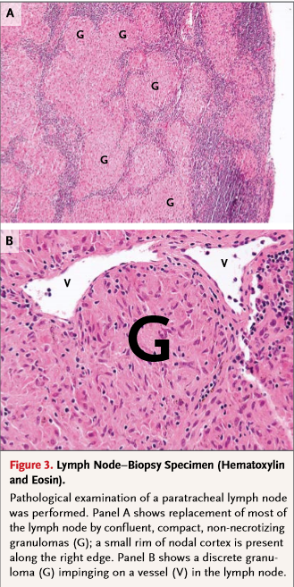
ΠΑΡΟΥΣΑ ΝΟΣΗΛΕΙΑ
Προς επιβεβαίωση της παραπάνω διάγνωσης ελήφθη βιοψία παρατραχειακού λεμφαδένα που ανέδειξε :
συμπαγή, συρρέοντα , μη νεκρωτικά κοκκιώματα με μικροεστιακές νεκρώσεις.

Slide 26
ΤΕΛΙΚΗ ΔΙΑΓΝΩΣΗ
ΣΑΡΚΟΕΙΔΩΣΗ

Slide 27
ΣΑΡΚΟΕΙΔΩΣΗ
Πολυσυστηματική νόσος αγνώστου αιτιολογίας.
Συνήθως προσβάλλει ενήλικες νεαρής ή μέσης ηλικίας.
Παρατηρείται συχνότερα σε άτομα της μαύρης φυλής.
Εκδηλώνεται συνήθως με πυλαία λεμφαδενοπάθεια, πνευμονικές διηθήσεις, καθώς και με παθολογικά ευρήματα από τους οφθαλμούς και το δέρμα.
Σπανιότερα παρατηρούνται εκδηλώσεις από: ήπαρ, σπλήνα, ΚΝΣ, οστά, καρδιά, σιελογόνους αδένες/παρωτίδες.

Slide 28
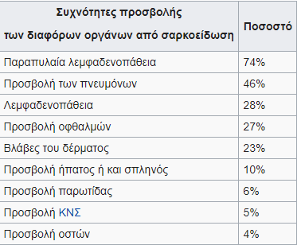
ΣΑΡΚΟΕΙΔΩΣΗ

Slide 29
ΣΑΡΚΟΕΙΔΩΣΗ
ΣΑΡΚΟΕΙΔΩΣΗ ΦΑΙΝΟΤΥΠΟΣ
ΓΕΝΕΤΙΚΗ ΠΡΟΔΙΑΘΕΣΗ / ΓΟΝΟΤΥΠΟΣ
ΕΚΘΕΣΗ ΣΕ ΠΕΡΙΒΑΛΛΟΝΤΙΚΟΥΣ ΠΑΡΑΓΟΝΤΕΣ

Slide 30
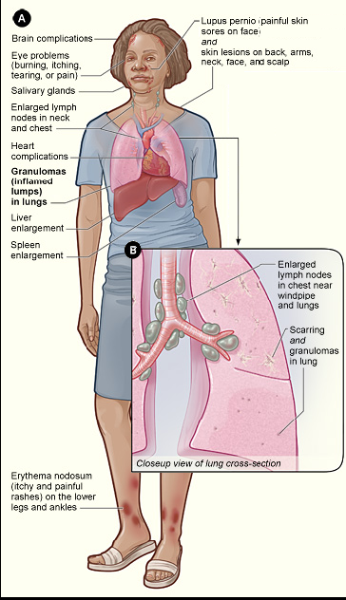
ΣΑΡΚΟΕΙΔΩΣΗ
Γενικά συμπτώματα:
Αδυναμία/καταβολή
Απώλεια ΣΒ
Πυρετός
Αρθραλγίες/μυαλγίες
Αρθρίτιδα
Εκδηλώσεις από το αναπνευστικό
Δερματικές βλάβες
Σύνδρομο Löfgren
Ξηροφθαλμία/θάμβος όρασης
Νυχτερινή εφίδρωση

Slide 31
ΣΑΡΚΟΕΙΔΩΣΗ - ΔΙΑΓΝΩΣΗ
Η διάγνωση τίθεται εξ αποκλεισμού, βάσει:
Απεικονιστικών εξετάσεων (ακτινογραφία, CT, PET SCAN, βρογχοσκόπηση)
Εργαστηριακών εξετάσεων (ACE, ALP, υπερασβεστιαιμία, διαλυτός υποδοχέας IL-2, γλυκοπρωτεϊνη KL-6, αμυλοειδές Α ορού, λυσοζύμη)
Ιστολογικών εξετάσεων (βιοψία λεμφαδένα με μη τυροειδοποιημένο κοκκίωμα)
Αρνητικός έλεγχος για άλλη νόσο/μικροβιακό παράγοντα.

Slide 32
ΣΑΡΚΟΕΙΔΩΣΗ - ΘΕΡΑΠΕΙΑ
Καμία θεραπεία
Κορτικοστεροειδή
ΜΣΑΦ (ιβουπροφαίνη, ασπιρίνη)
Ανοσοκατασταλτικά
Αντιμεταβολίτες (ΑΖΑ, ΜΤΧ, κτλ)
Αγωγή βάσει συστήματος που προσβάλλεται

Slide 33
ΚΛΙΝΙΚΗ ΠΟΡΕΙΑ ΑΣΘΕΝΟΥΣ
Ο ασθενής έλαβε μακροχρόνια αγωγή (~2.5 έτη) με κορτικοστεροειδή. Ανταποκρίθηκε με σταδιακή βελτίωση της νεφρικής λειτουργίας (Cre 1.6mg/dl), ύφεση της υπερασβεστιαιμίας, καθώς και ύφεση των χορειοειδών κινήσεων (γεγονός που συνηγορεί υπέρ προσβολής του ΚΝΣ).
Λόγω προηγούμενης έκθεσης στο Mycobacterium κι επικείμενης μακροχρόνιας ανοσοκαταστολής έλαβε αρχικά ισονιαζίδη και ριφαμπικίνη, εκ των οποίων η δεύτερη διεκόπη (στους 2 μήνες) μετά την αρνητική για ΤΒ βιοψία και τον αρνητικό μικροβιολογικό έλεγχο. Ο ασθενής έλαβε ΙΝΗ συνολικά για διάστημα 9 μηνών.

Slide 34
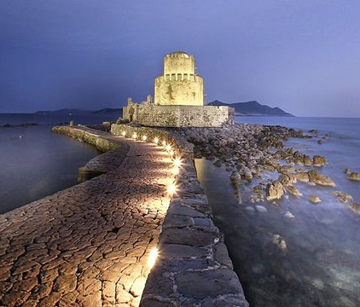
Ευχαριστώ για το χρόνο σας!

